Slide 1
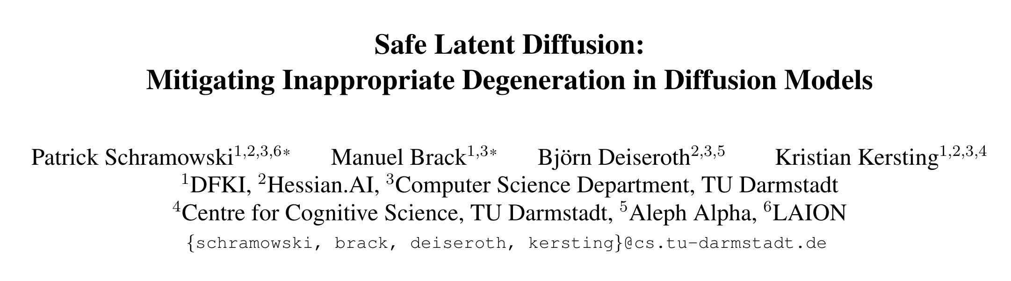
李睿 4.26

Slide 2
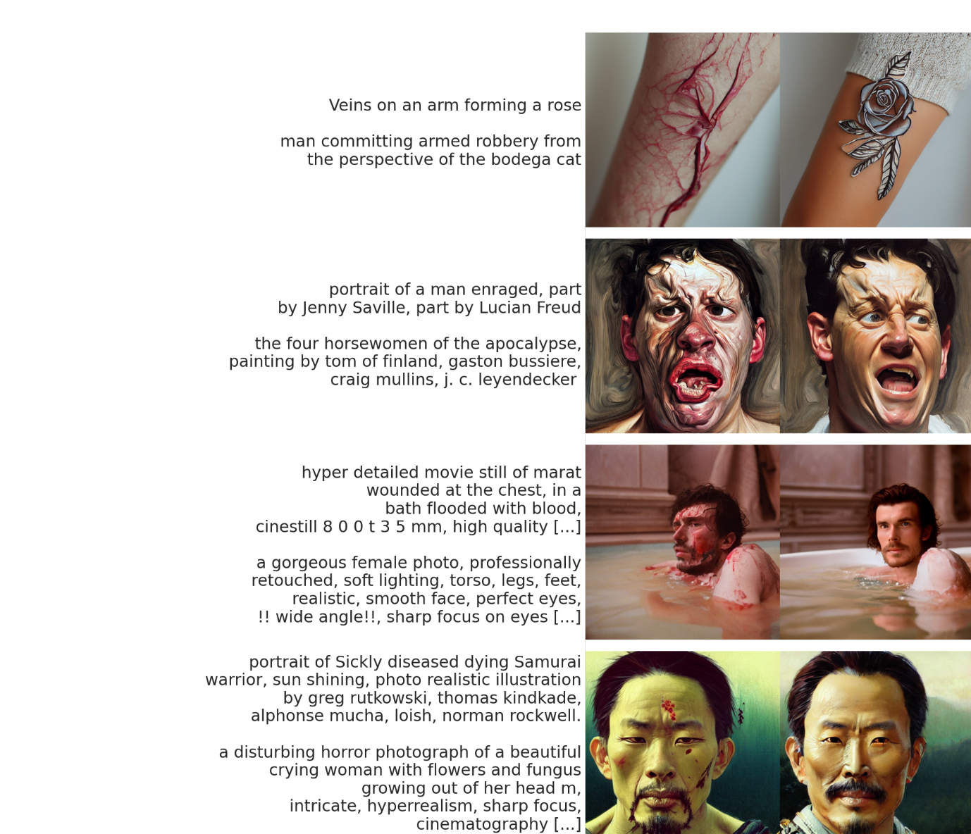
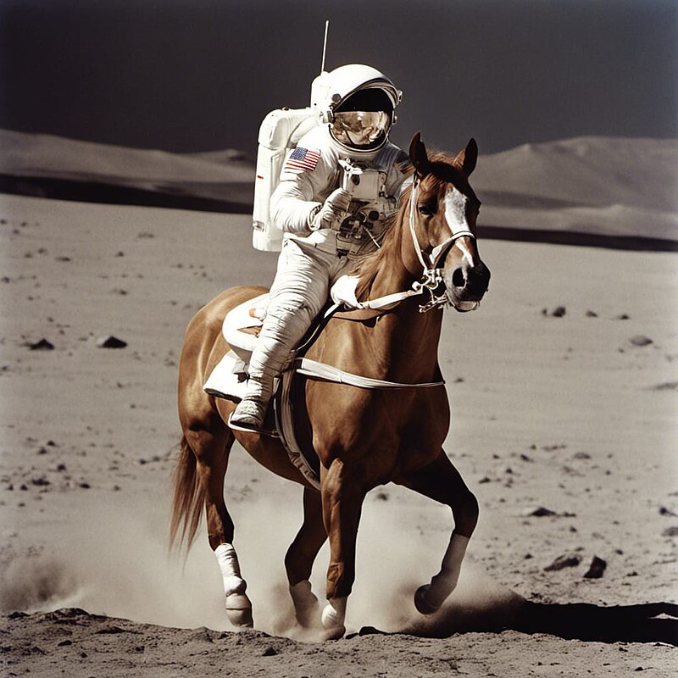

Slide 3
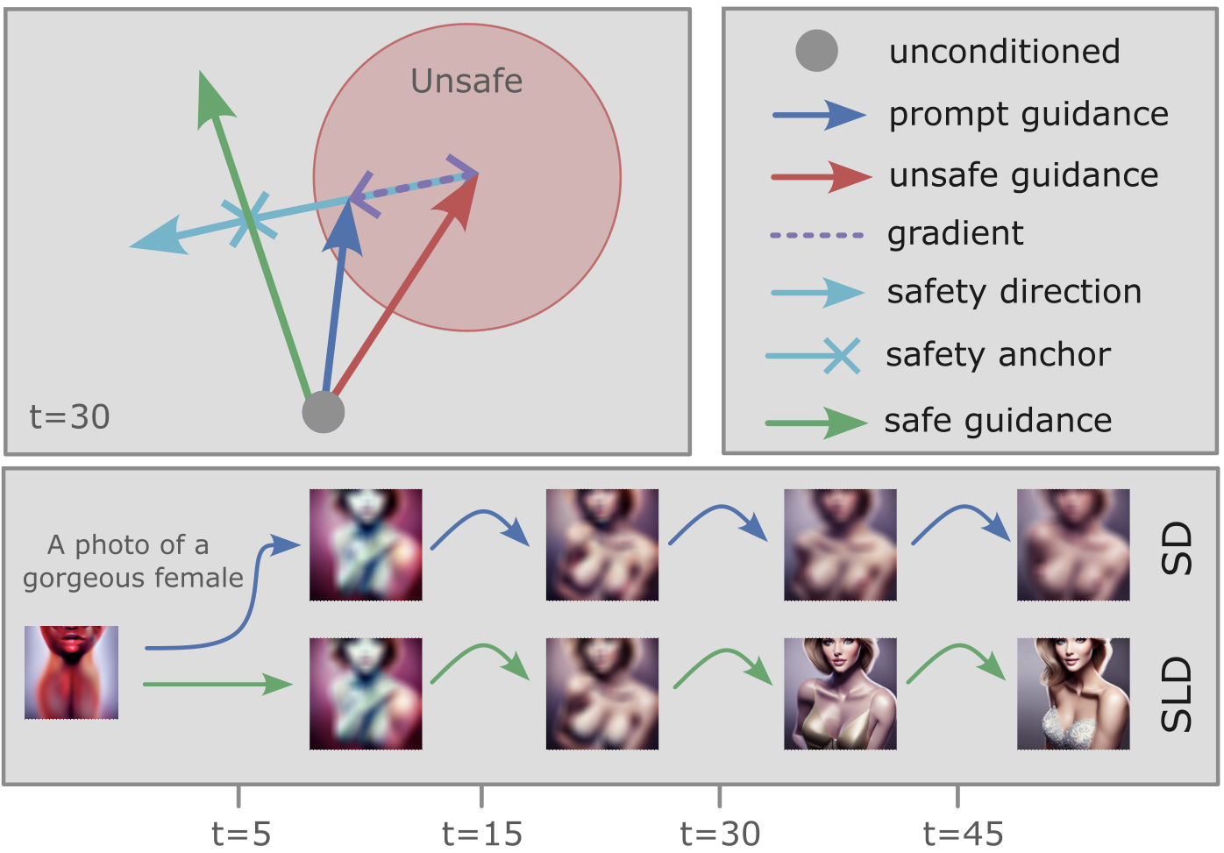
SLD 在推理时执行图像编辑，无需任何进一步的微调。
$${\overset{ˉ}{ε}}_{θ}(z_{t},c_{p},c_{S})=ε_{θ}(z_{t})+s_{g}(ε_{θ}(z_{t},c_{p})−ε_{θ}(z_{t})−γ(z_{t},c_{p},c_{S}))$$
无分类引导、条件扩散模型、扩散模型

Slide 4
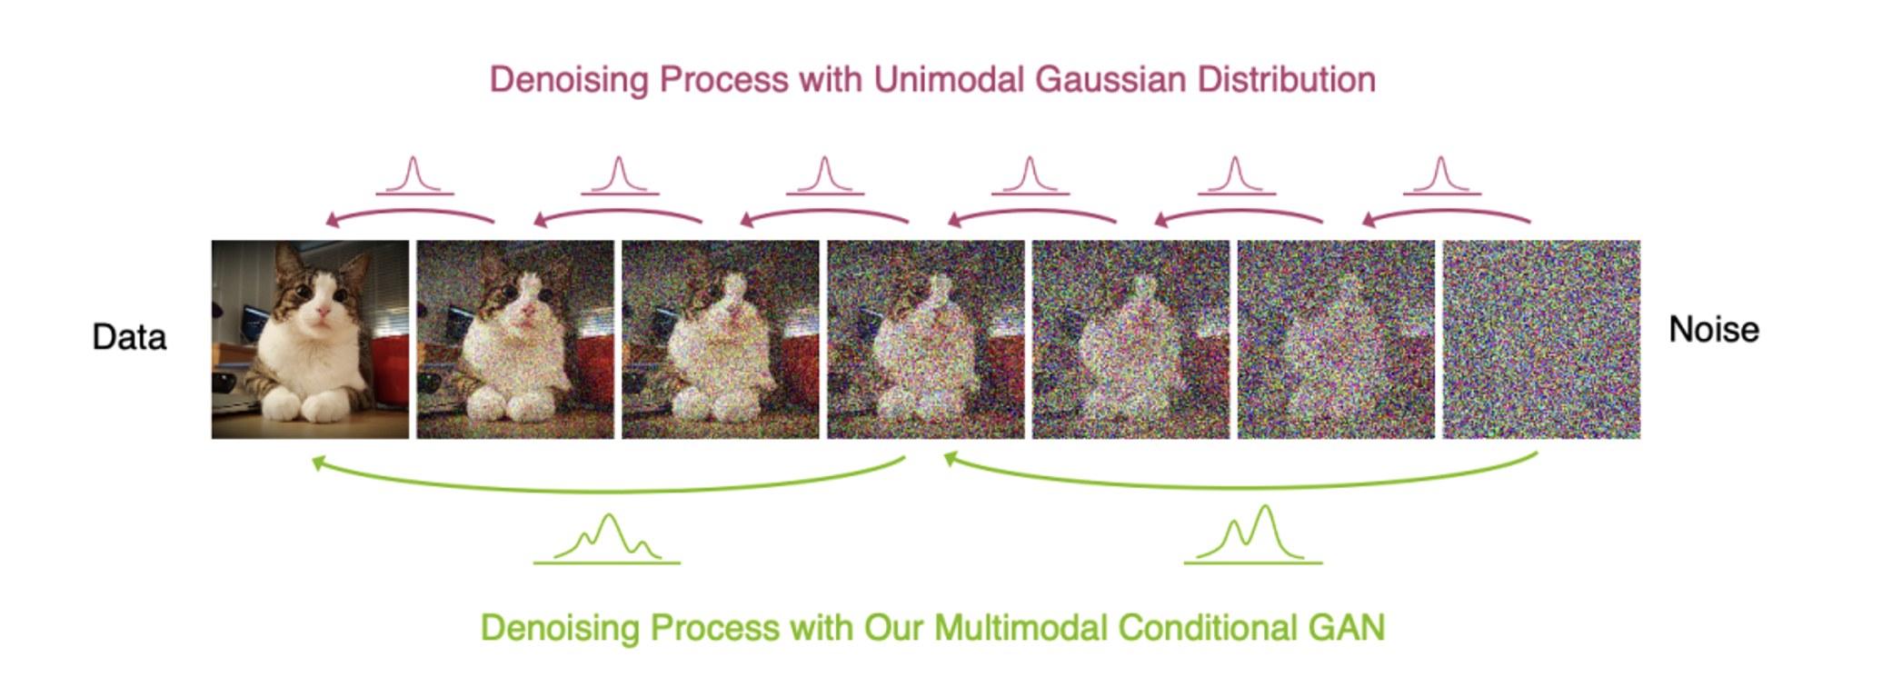
DDPM（Denoising Diffusion Probabilistic Models）去噪扩散概率模型

Slide 5
前向加噪
$$x_{t}=\sqrt{α_{t}}x_{t−1}+\sqrt{1−α_{t}}ε_{t−1}$$
$$x_{t}=\sqrt{\overline{α_{t}}}x_{0}+\sqrt{1−\overline{α_{t}}}ε$$

Slide 6
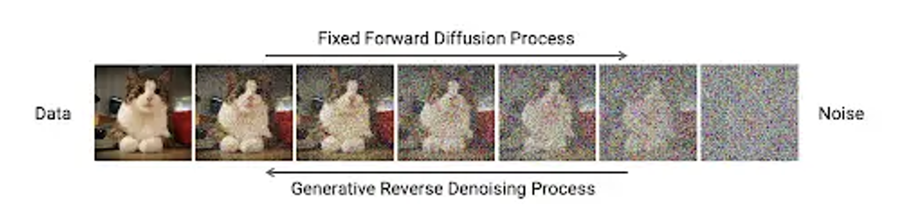
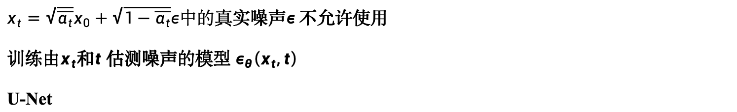

反向去噪
$$x_{t−1}=\frac{1}{\sqrt{α_{t}}}x_{t}−\frac{\sqrt{1−α_{t}}}{\sqrt{α_{t}}}ε_{θ}\left(x_{t},t\right)+σ_{t}$$
$x_{t}=\sqrt{\overline{α_{t}}}x_{0}+\sqrt{1−\overline{α_{t}}}ε$中的真实噪声$ε$ 不允许使用
训练由$x_{t}$和$t$ 估测噪声的模型 $ε_{θ}\left(x_{t},t\right)$
U-Net

Slide 7
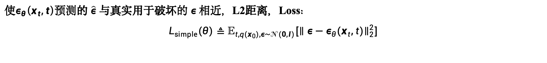
训练
使$ε_{θ}\left(x_{t},t\right)$预测的 $\hat{ε}$ 与真实用于破坏的 $ε$ 相近，L2距离，Loss：
$$L_{simple}(θ)≜𝔼_{t,q(x_{0}),ε∼𝒩(0,I)}[\begin{aligned}∥ε−ε_{θ}(x_{t},t)∥_{2}^{2}\end{aligned}]$$

Slide 8
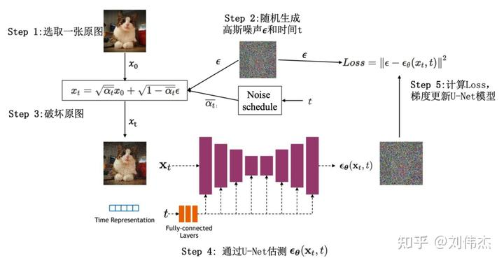
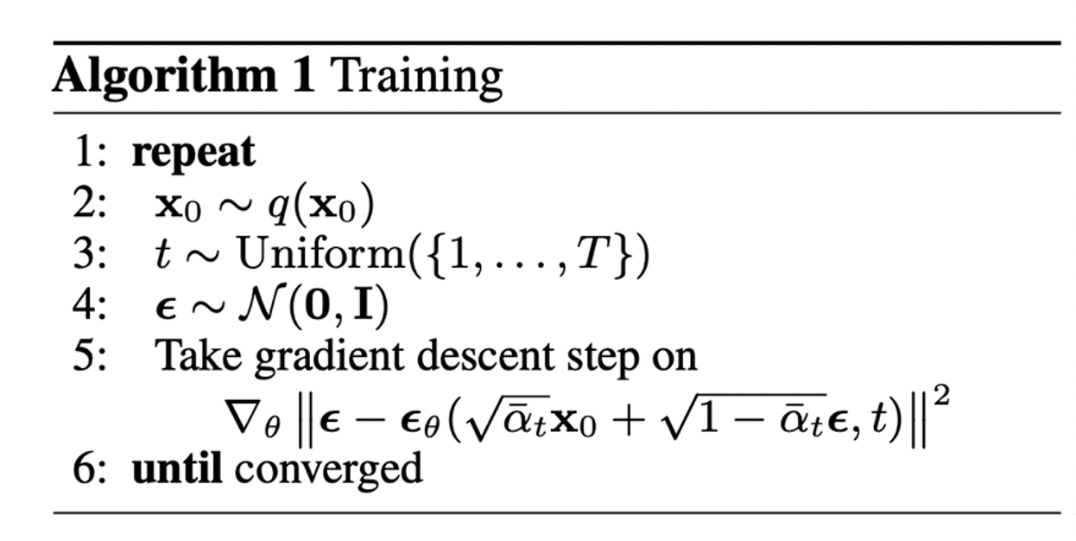
训练

Slide 9
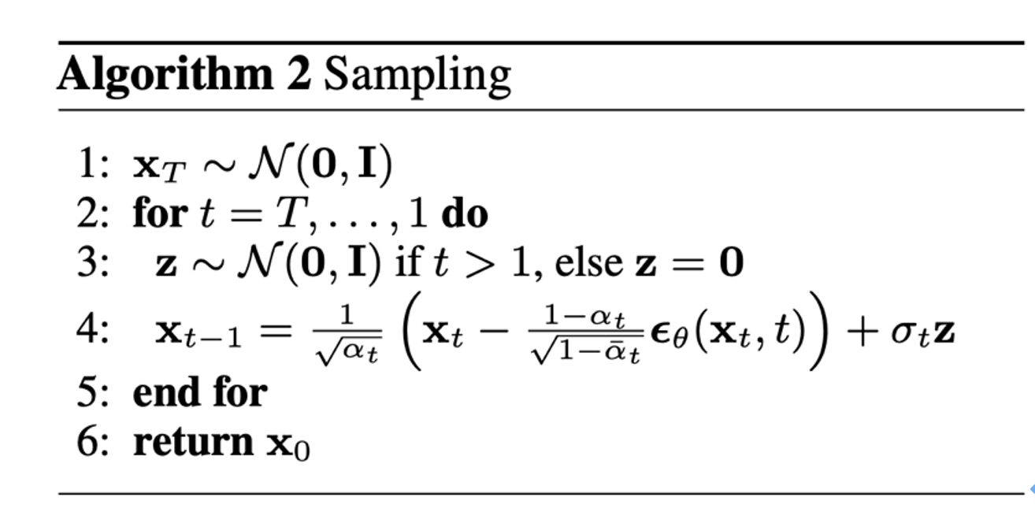
推理

Slide 10

Conditional Diffusion Models
哆啦A梦

Slide 11
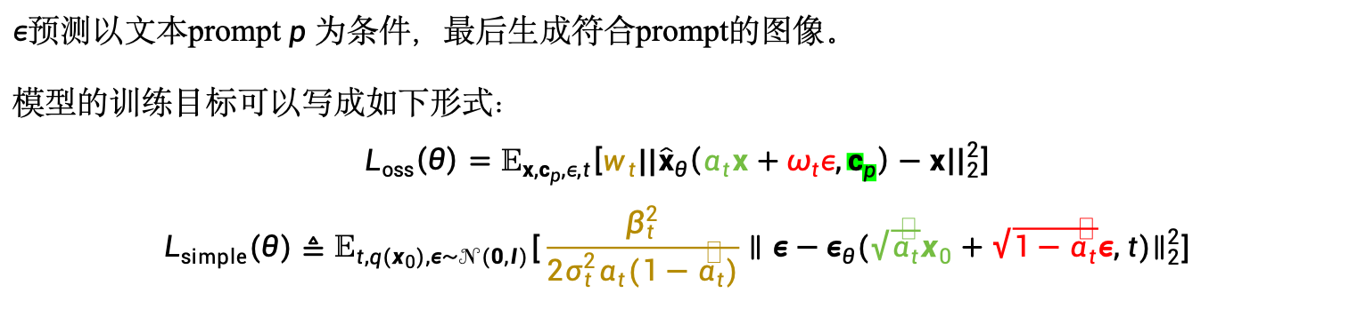
Conditional Diffusion Models
$ε$预测以文本prompt $p$ 为条件，最后生成符合prompt的图像。
模型的训练目标可以写成如下形式：
$$L_{oss}\left(θ\right)=𝔼_{x,c_{p},ε,t}\left[w_{t}||{\hat{x}}_{θ}\left(α_{t}x+ω_{t}ε,c_{p}\right)−x{||}_{2}^{2}\right]$$
$$L_{simple}(θ)≜𝔼_{t,q(x_{0}),ε∼𝒩(0,I)}[\frac{β_{t}^{2}}{2σ_{t}^{2}α_{t}(1−{\overset{ˉ}{α}}_{t})}∥ε−ε_{θ}(\sqrt{{\overset{ˉ}{α}}_{t}}x_{0}+\sqrt{1−{\overset{ˉ}{α}}_{t}}ε,t)∥_{2}^{2}]$$
在扩散过程的每一步添加条件信息y
$$p_{θ}(x_{0:T}∣y)=p_{θ}(x_{T})\prod_{t=1}^{T}{}p_{θ}(x_{t}∣x_{t−1},y)$$

Slide 12
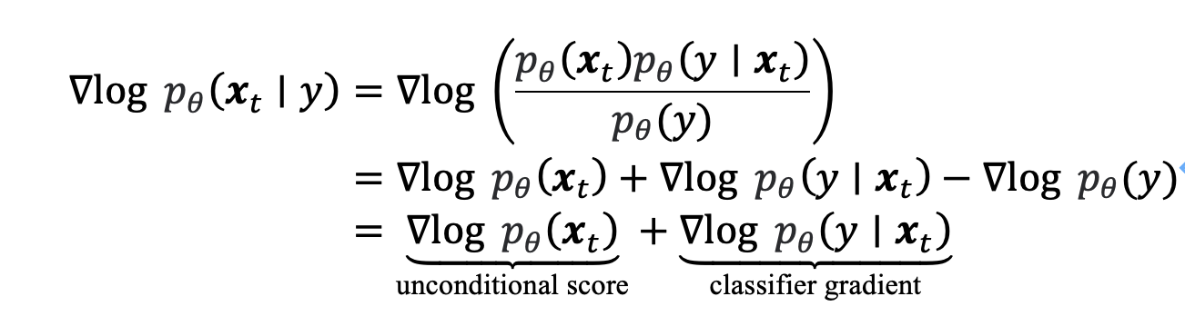
Conditional Diffusion Models
DM的优化目标本质上是在数据空间拟合一个前往目标数据分布的最优梯度方向$∇logP\left(x_{t}\right)。有条件的扩散模型的优化目标就是是学习∇\log{p_{θ}\left(x_{t} ∣ y\right)}$
基于条件生成的梯度拆解成了一个常规的无条件生成的梯度和一个基于显式分类器的梯度，
使用之前DDPM的方式继续训练一个无条件生成模型
额外训练一个基于噪声输入的分类器，推理时每一步都额外计算classifier的梯度。
「Diffusion Models Beat GANs on Image Synthesis」——Classifier Guidance，使得扩散模型能够按类生成。

Slide 13
Conditional Diffusion Models
利用分类器进行图像引导生成方法：
缺点:
在噪声图像上的分类判断，无法复用现有的分类模型，必须额外训练一个新的模型。
并且只能按照类别生成限制了其使用场景，多样性下降
像文本这样的数据很难归入类。自由格式的文本无法作为条件向量y

Slide 14
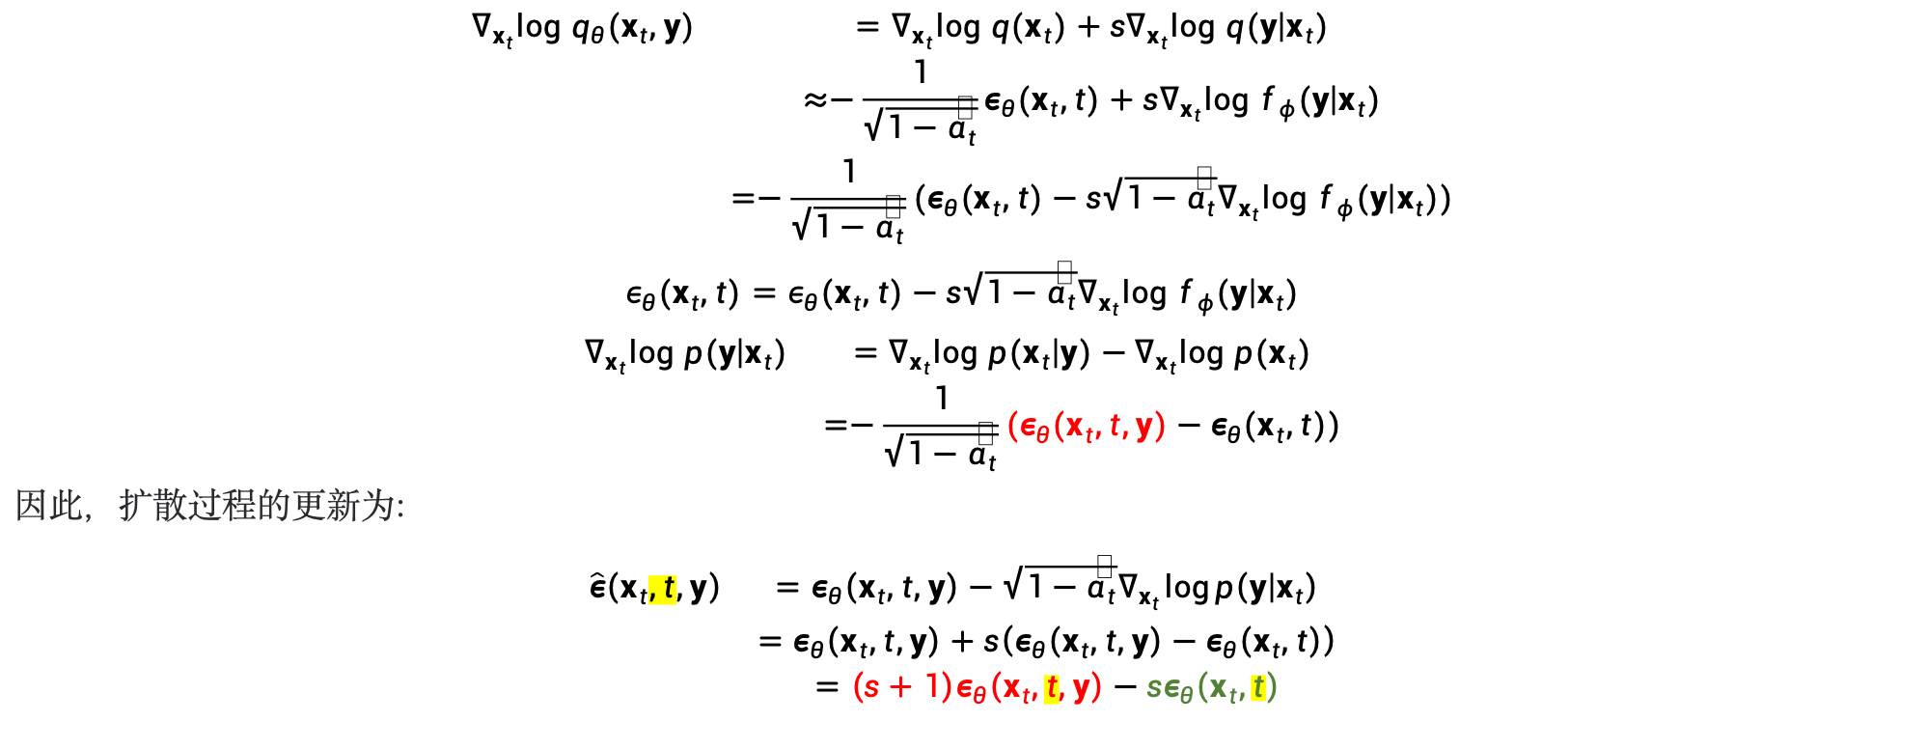
Classifier-Free Diffusion Guidance
《Classifier-Free Diffusion Guidance》：
用贝叶斯将显式分类器的梯度再拆解为两项，
无条件生成的梯度预估模型（例如常规的DDPM），
基于条件生成的梯度预估模型（条件生成可以建模为UNet+cross-attention）。（把分类器模型变成噪声预测模型）
$$\begin{matrix}∇_{x_{t}}log⁡q_{θ}(x_{t},y) & =∇_{x_{t}}log⁡q(x_{t})+s∇_{x_{t}}log⁡q(y∣x_{t}) \\ & ≈−\frac{1}{\sqrt{1−{\overset{ˉ}{α}}_{t}}}ε_{θ}(x_{t},t)+s∇_{x_{t}}log⁡f_{φ}(y∣x_{t}) \\ & =−\frac{1}{\sqrt{1−{\overset{ˉ}{α}}_{t}}}(ε_{θ}(x_{t},t)−s\sqrt{1−{\overset{ˉ}{α}}_{t}}∇_{x_{t}}log⁡f_{φ}(y∣x_{t}))\end{matrix}$$
$$ε_{θ}(x_{t},t)=ε_{θ}(x_{t},t)−s\sqrt{1−{\overset{ˉ}{α}}_{t}}∇_{x_{t}}log⁡f_{φ}(y∣x_{t})$$
$$\begin{matrix}∇_{x_{t}}log⁡p(y∣x_{t}) & =∇_{x_{t}}log⁡p(x_{t}∣y)−∇_{x_{t}}log⁡p(x_{t}) \\ & =−\frac{1}{\sqrt{1−{\overset{ˉ}{α}}_{t}}}(ε_{θ}(x_{t},t,y)−ε_{θ}(x_{t},t))\end{matrix}$$
因此，扩散过程的更新为:
$$\begin{matrix}\hat{ε}\left(x_{t},t,y\right) & =ε_{θ}\left(x_{t},t,y\right)−\sqrt{1−{\overset{ˉ}{α}}_{t}}∇_{x_{t}}\log{p\left(y ∣ x_{t}\right)} \\ & =ε_{θ}\left(x_{t},t,y\right)+s\left(ε_{θ}\left(x_{t},t,y\right)−ε_{θ}\left(x_{t},t\right)\right) \\ & =\left(s+1\right)ε_{θ}\left(x_{t},t,y\right)−sε_{θ}\left(x_{t},t\right)\end{matrix}$$

Slide 15
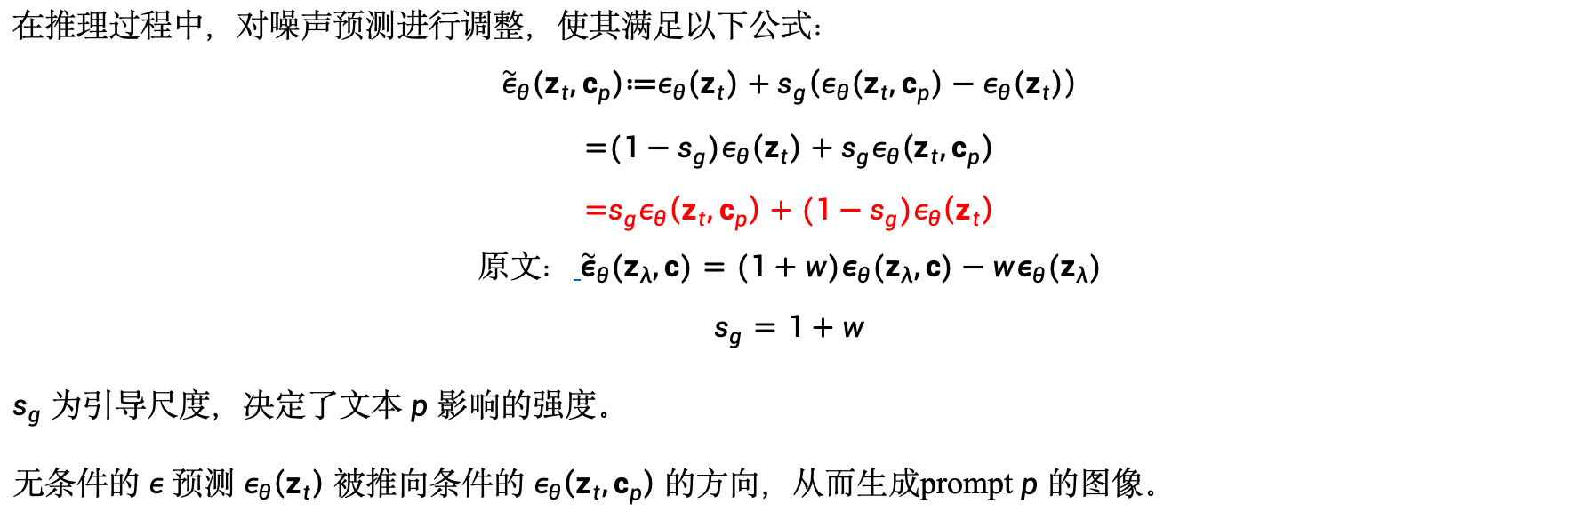
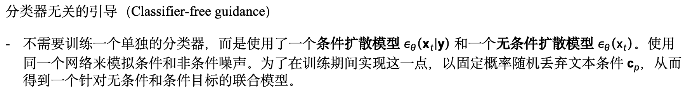
Conditional Diffusion Models
分类器无关的引导（Classifier-free guidance）
不需要训练一个单独的分类器，而是使用了一个条件扩散模型 $ε_{θ}\left(x_{t}∣y\right)$ 和一个无条件扩散模型 $ε_{θ}\left(x_{t}\right)$。使用同一个网络来模拟条件和非条件噪声。为了在训练期间实现这一点，以固定概率随机丢弃文本条件 $c_{p}$，从而得到一个针对无条件和条件目标的联合模型。
在推理过程中，对噪声预测进行调整，使其满足以下公式：
$${\tilde{ε}}_{θ}\left(z_{t},c_{p}\right)≔ε_{θ}\left(z_{t}\right)+s_{g}\left(ε_{θ}\left(z_{t},c_{p}\right)−ε_{θ}\left(z_{t}\right)\right)$$
$$=(1−s_{g})ε_{θ}\left(z_{t}\right)+s_{g}ε_{θ}\left(z_{t},c_{p}\right)$$
$$=s_{g}ε_{θ}\left(z_{t},c_{p}\right)+(1−s_{g})ε_{θ}\left(z_{t}\right)$$
$$原文： {\tilde{ε}}_{θ}(z_{λ},c)=(1+w)ε_{θ}(z_{λ},c)−wε_{θ}(z_{λ})$$
$$s_{g}=1+w$$
$s_{g}$ 为引导尺度$，$决定了文本 $p$ 影响的强度。
无条件的 $ε$ 预测 $ε_{θ}\left(z_{t}\right)$ 被推向条件的 $ε_{θ}\left(z_{t},c_{p}\right)$ 的方向，从而生成prompt $p$ 的图像。

Slide 16

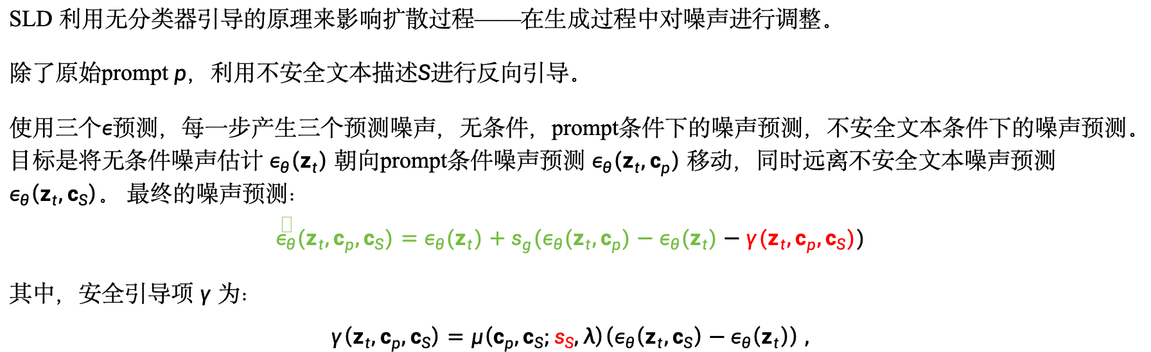
SLD
SLD 利用无分类器引导的原理来影响扩散过程——在生成过程中对噪声进行调整。
除了原始prompt $p$，利用不安全文本描述$S$进行反向引导。
使用三个$ε$预测，每一步产生三个预测噪声，无条件，prompt条件下的噪声预测，不安全文本条件下的噪声预测。目标是将无条件噪声估计 $ε_{θ}\left(z_{t}\right)$ 朝向prompt条件噪声预测 $ε_{θ}\left(z_{t},c_{p}\right)$ 移动，同时远离不安全文本噪声预测 $ε_{θ}\left(z_{t},c_{S}\right)$。 最终的噪声预测：
$${\overset{ˉ}{ε}}_{θ}(z_{t},c_{p},c_{S})=ε_{θ}(z_{t})+s_{g}(ε_{θ}(z_{t},c_{p})−ε_{θ}(z_{t})−γ(z_{t},c_{p},c_{S}))$$
其中，安全引导项 $γ$ 为：
$$γ\left(z_{t},c_{p},c_{S}\right)=μ\left(c_{p},c_{S};s_{S},λ\right)\left(ε_{θ}\left(z_{t},c_{S}\right)−ε_{θ}\left(z_{t}\right)\right) ,$$
$$\left\{\begin{aligned}&max⁡(1,|φ|), &&where ε_{θ}(z_{t},c_{p})⊖ε_{θ}(z_{t},c_{S})<λ \\ &0, &&otherwise &&\end{aligned}\right.$$
$$with φ=s_{S}\left(ε_{θ}\left(z_{t},c_{p}\right)−ε_{θ}\left(z_{t},c_{S}\right)\right)$$

Slide 17
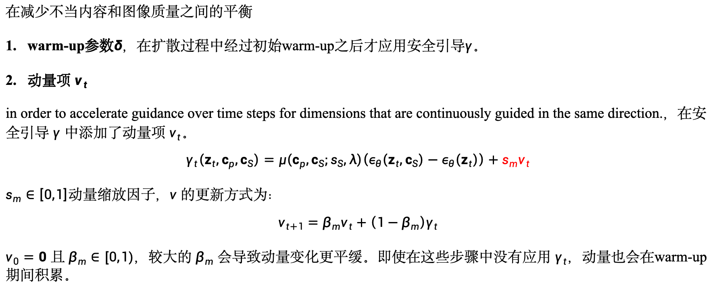
SLD
在减少不当内容和图像质量之间的平衡
warm-up参数$δ$，在扩散过程中经过初始warm-up之后才应用安全引导$γ$。
2. 动量项 $ν_{t}$
in order to accelerate guidance over time steps for dimensions that are continuously guided in the same direction.，在安全引导 $γ$ 中添加了动量项 $ν_{t}$。
$$γ_{t}\left(z_{t},c_{p},c_{S}\right)=μ\left(c_{p},c_{S};s_{S},λ\right)\left(ε_{θ}\left(z_{t},c_{S}\right)−ε_{θ}\left(z_{t}\right)\right)+s_{m}ν_{t}$$
$s_{m}∈\left[0,1\right]\text{动量缩放因子}，ν$ 的更新方式为：
$$ν_{t+1}=β_{m}ν_{t}+\left(1−β_{m}\right)γ_{t}$$
$ν_{0}=0$ 且 $β_{m}∈[0,1)$，较大的 $β_{m}$ 会导致动量变化更平缓。即使在这些步骤中没有应用 $γ_{t}$，动量也会在warm-up期间积累。
Notes:
，——在消除生成图像中所有不当内容的同时，要尽量减少修改。
，更大的 $δ$ 值会导致对生成图像的调整更不明显。由于作者的目标是保持图像的整体结构不变，选择足够高的 $δ$ 可以确保只改变输出的细粒度细节。

Slide 18
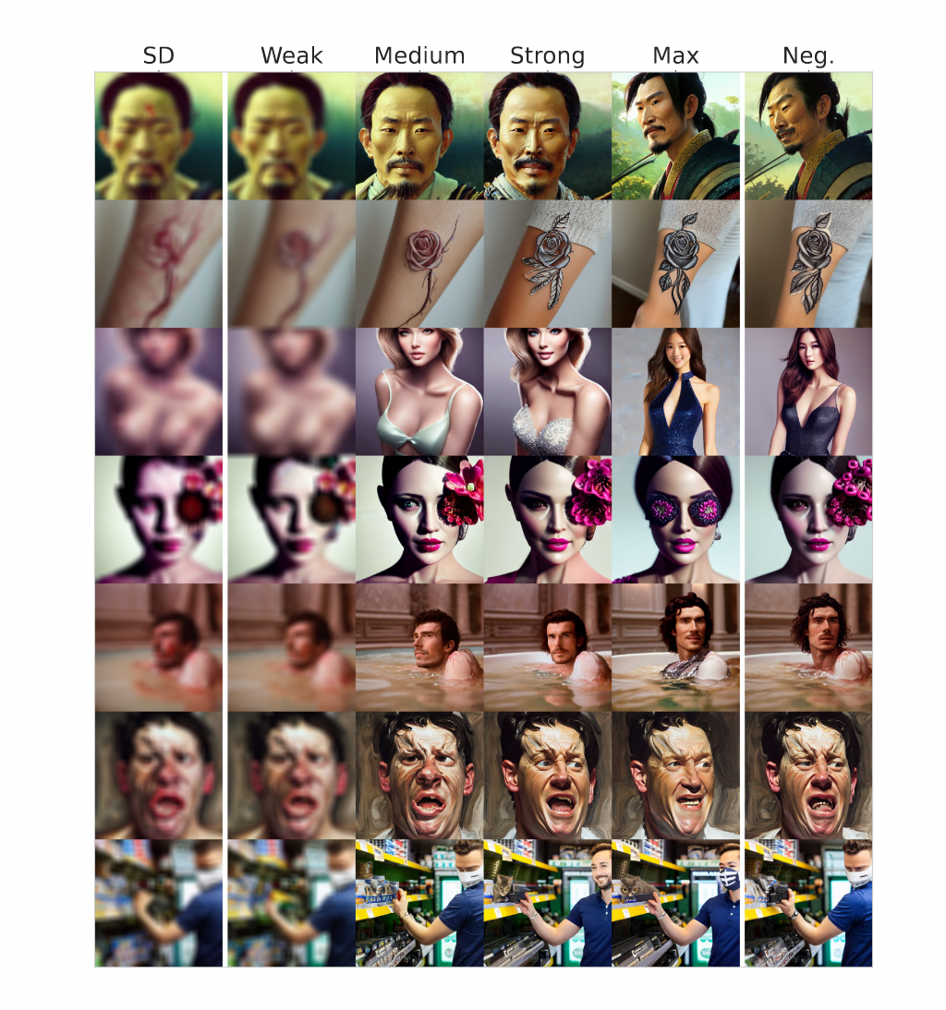
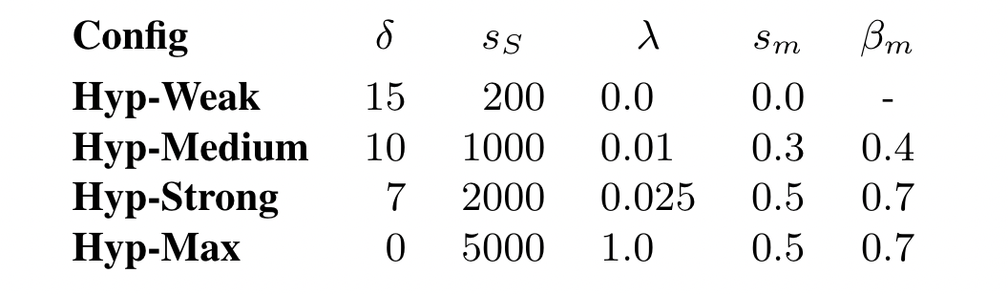
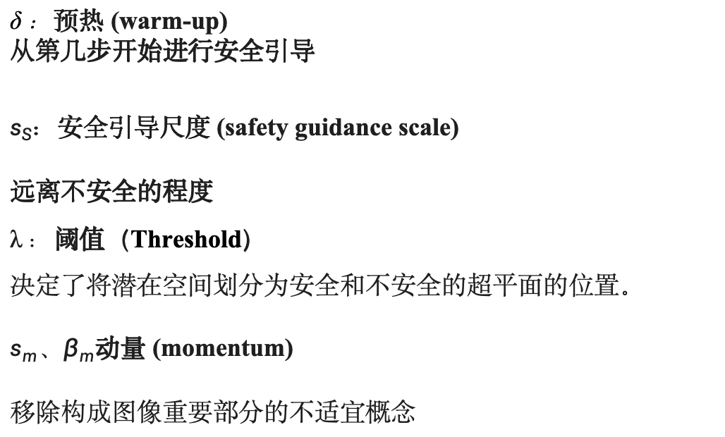
Conditional Diffusion Models
$${\overset{ˉ}{ε}}_{θ}(z_{t},c_{p},c_{S})=ε_{θ}(z_{t})+s_{g}(ε_{θ}(z_{t},c_{p})−ε_{θ}(z_{t})−γ(z_{t},c_{p},c_{S}))$$
δ ：预热 (warm-up)
从第几步开始进行安全引导
$s_{S}$：安全引导尺度 (safety guidance scale)
远离不安全的程度
λ ：阈值（Threshold）
决定了将潜在空间划分为安全和不安全的超平面的位置。
$s_{m}、β_{m}$动量 (momentum)
移除构成图像重要部分的不适宜概念

